Slide 1

ĐỊA LÍ

Slide 2


1. Người dân ở đồng bằng Nam Bộ chủ yếu là những dân tộc nào? Họ thường làm nhà ở đâu?
Một số dân tộc sống ở đồng bằng Nam Bộ là: Kinh, Khơ-me, Chăm, Hoa. Họ thường làm nhà ở ven sông, kênh, rạch.
2. Kể tên một số lễ hội ở đồng bằng Nam Bộ.
- Lễ hội Bà Chúa Xứ ở Châu Đốc (An Giang ).
- Hội xuân núi Bà ở Tây Ninh.
- Lễ cúng Trăng của đồng bào Khơ-me.
- Lễ tế thần cá Ông của làng chài ven biển,…

Slide 3
ĐỊA LÍ
HOẠT ĐỘNG SẢN XUẤT CỦA NGƯỜI DÂN
Ở ĐỒNG BẰNG NAM BỘ

Slide 4
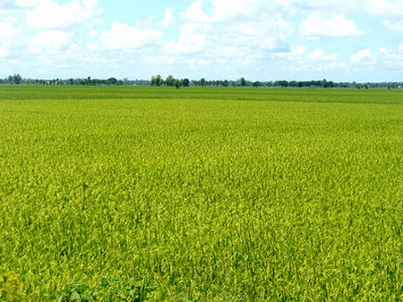
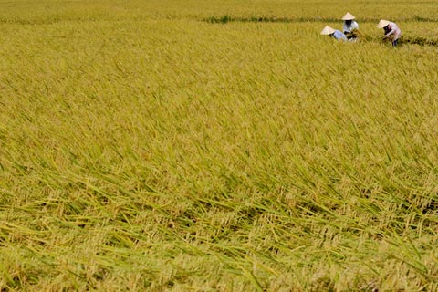
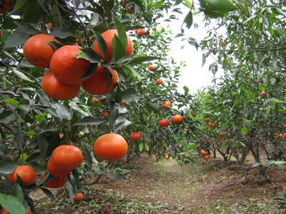
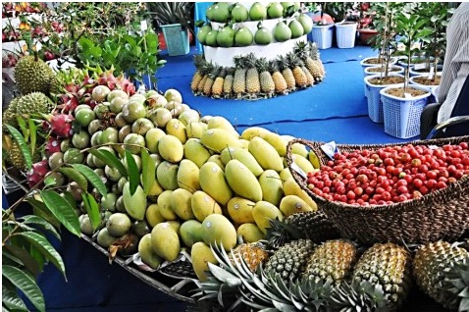
Quan sát tranh và cho biết: Người dân ở đồng bằng Nam Bộ trồng cây gì và sản phẩm của các cây trồng đó?
- Người dân ở đồng Bằng Nam Bộ trồng lúa và cây ăn quả.
- Sản phẩm của các cây trồng là thóc gạo và trái cây.

Slide 5
1. Vựa lúa, vựa trái cây lớn nhất cả nước
Đọc mục 1 trong SGK và trả lời câu hỏi
Đồng bằng Nam Bộ có những điều kiện thuận lợi nào để trở thành vựa lúa, vựa trái cây lớn của cả nước?
Vựa lúa,
vựa trái cây lớn nhất
cả nước
Đồng bằng lớn nhất cả nước
Đất đai màu mỡ, khí hậu nóng ẩm
Nguồn nước dồi dào
Người dân cần cù lao động

Slide 6
Lúa gạo ở đồng bằng Nam Bộ được tiêu thụ ở đâu?
Lúa gạo ở đồng bằng Nam Bộ được tiêu thụ
Trong nước
Xuất khẩu

Slide 7
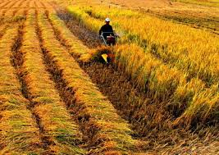
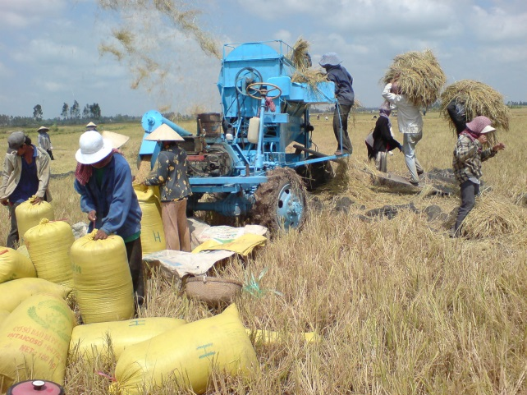
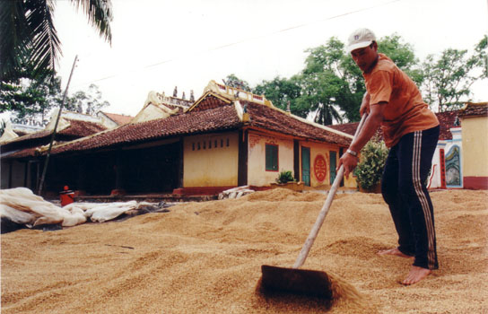
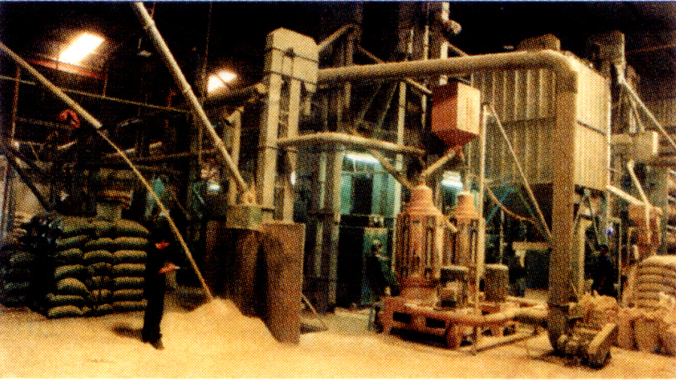
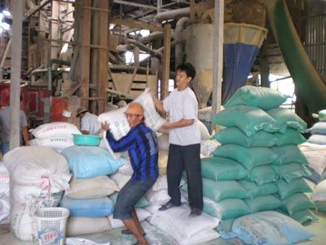
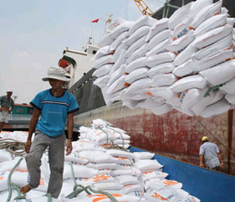
Quan sát các hình dưới đây, kể tên thứ tự các công việc trong thu hoạch và chế biến gạo xuất khẩu ở đồng bằng Nam Bộ.
Gặt lúa
Tuốt lúa
Phơi thóc
Xay xát gạo và đóng bao
Xếp gạo lên tàu để xuất khẩu

Slide 8
Quy trình thu hoạch và chế biến gạo xuất khẩu
Gặt lúa
Tuốt lúa
Phơi thóc
Xay xát
Xếp gạo lên tàu

Slide 9
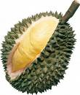
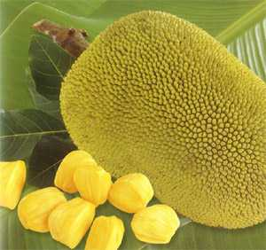
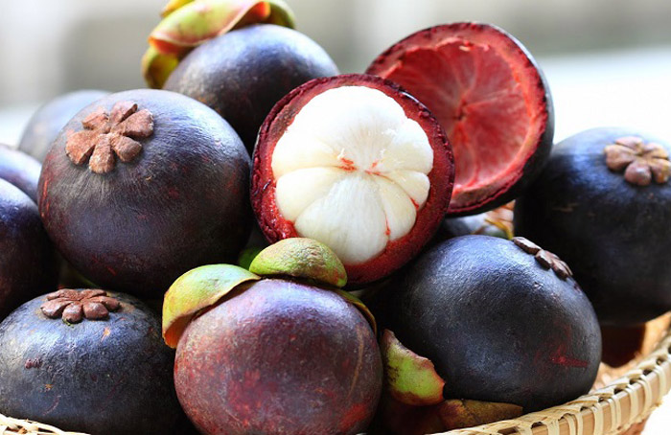
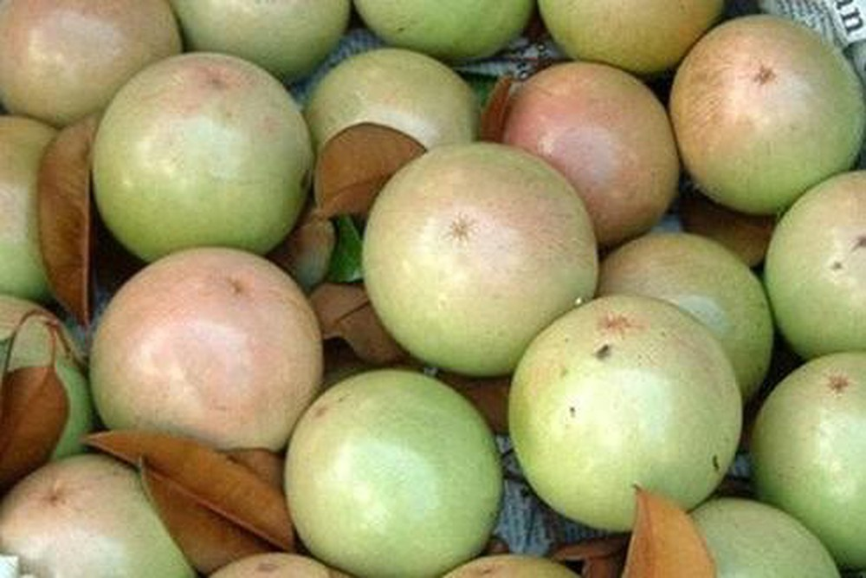

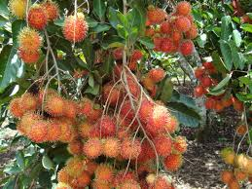
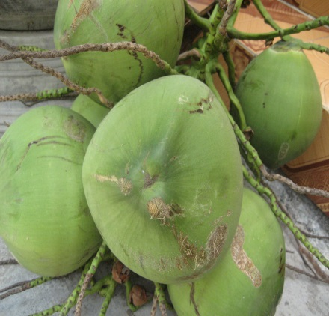
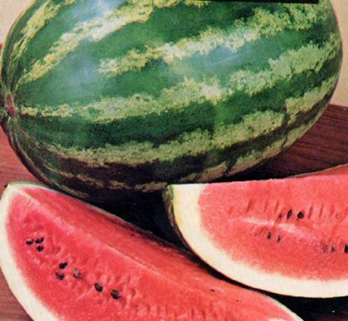
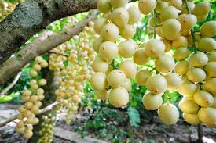
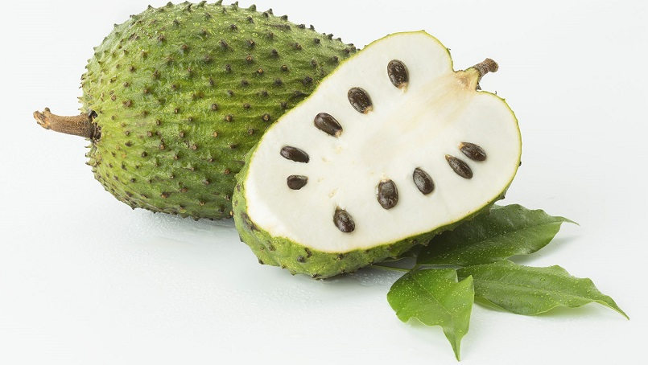
Quan sát hình dưới đây, kể tên một số trái cây ở đồng bằng Nam Bộ

Slide 10
1. Vựa lúa, vựa trái cây lớn nhất cả nước
- Đồng bằng Nam Bộ là nơi sản xuất lúa gạo lớn nhất cả nước.
- Ở đây có rất nhiều loại trái cây.

Slide 11
2. Nơi nuôi và đánh bắt nhiều thuỷ sản nhất cả nước
Thuỷ sản là gì?
Thuỷ sản là nguồn lợi, sản vật đem lại cho con người từ môi trường nước và được con người khai thác, nuôi trồng.

Slide 12
Dựa vào thông tin ở mục 2 (SGK), trả lời các câu hỏi sau:
Câu 1: Nhận xét về sản lượng thuỷ sản ở đồng bằng Nam Bộ.
Sản lượng thuỷ sản ở đồng bằng Nam Bộ lớn nhất nước.
Câu 2: Điều kiện nào để đồng bằng Nam Bộ trở thành nơi nuôi và đánh bắt thuỷ sản nhiều nhất cả nước?

Slide 13
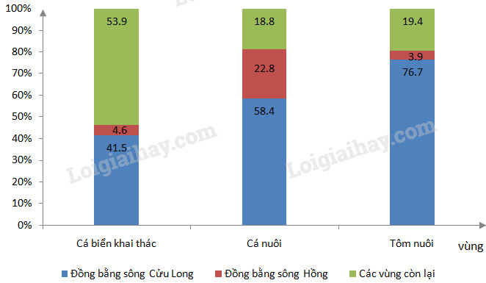
Biểu đồ thể hiện sản lượng cá, tôm của đồng bằng sông Cửu Long, đồng bằng sông Hồng so với cả nước

Slide 14
Dựa vào thông tin ở mục 2 (SGK), trả lời các câu hỏi sau:
Câu 1: Nhận xét về sản lượng thuỷ sản ở đồng bằng Nam Bộ.
Sản lượng thuỷ sản ở đồng bằng Nam Bộ lớn nhất nước.
Câu 2: Điều kiện nào để đồng bằng Nam Bộ trở thành nơi nuôi và đánh bắt thuỷ sản nhiều nhất cả nước?
Vùng biển rộng lớn với nhiều cá, tôm và các loại hải sản khác.
Mạng lưới sông, ngòi, kênh, rạch dày đặc

Slide 15
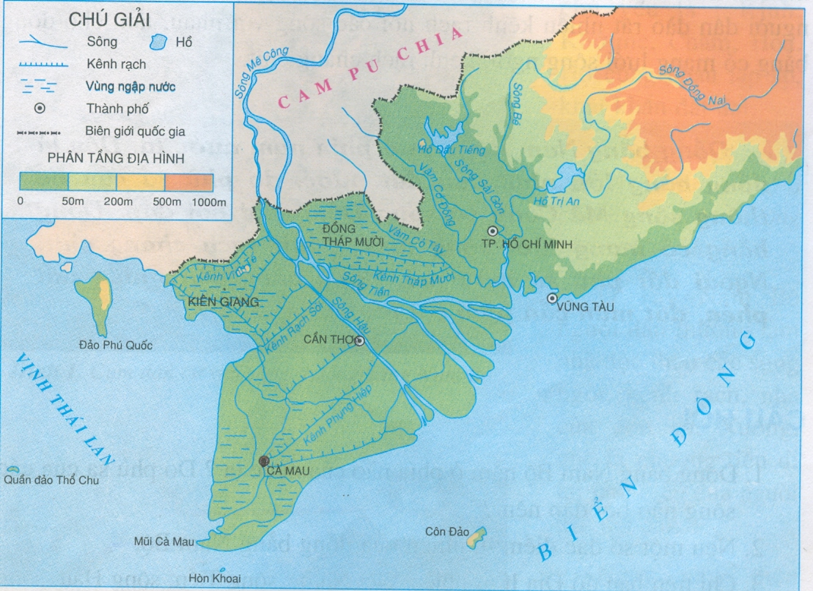

Slide 16
Kể tên một số loại thuỷ sản được đánh bắt và nuôi nhiều ở đây.

Slide 17
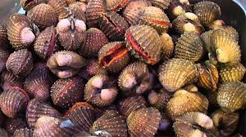
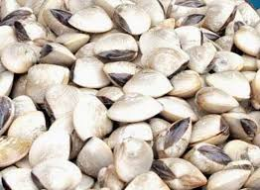
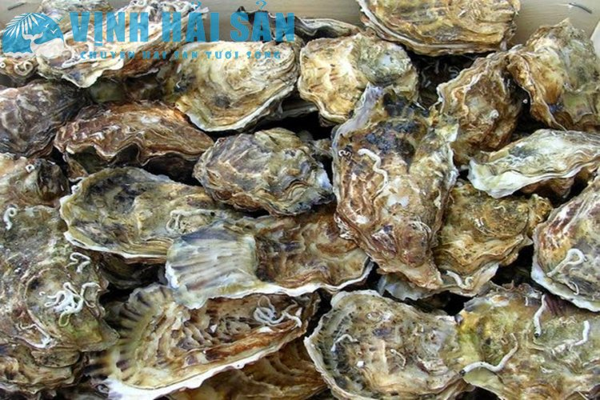
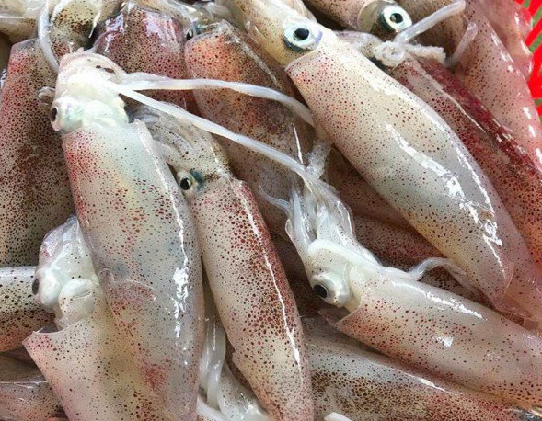
Sò huyết
Ngao
Hàu
Mực ống

Slide 18
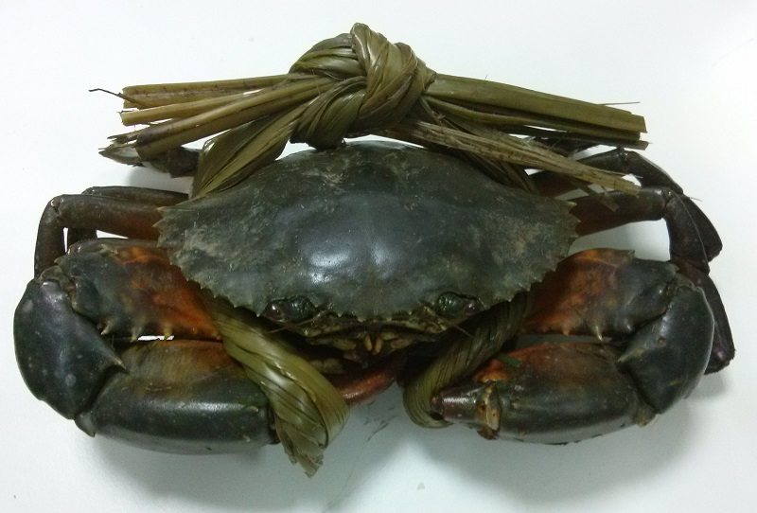
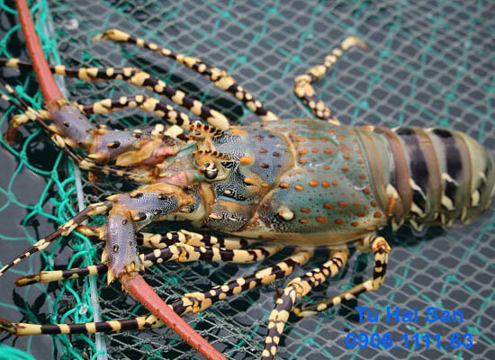
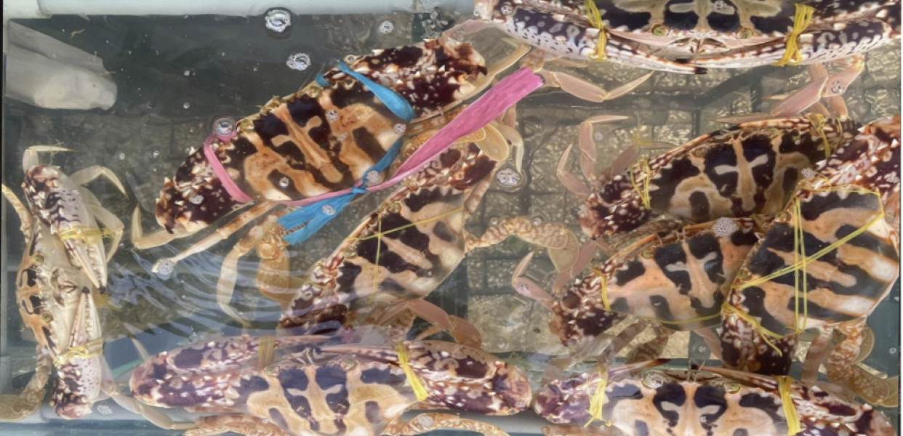
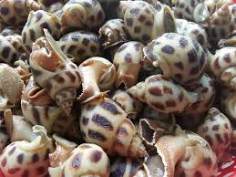
Cua
Tôm hùm
Ghẹ
Ốc

Slide 19
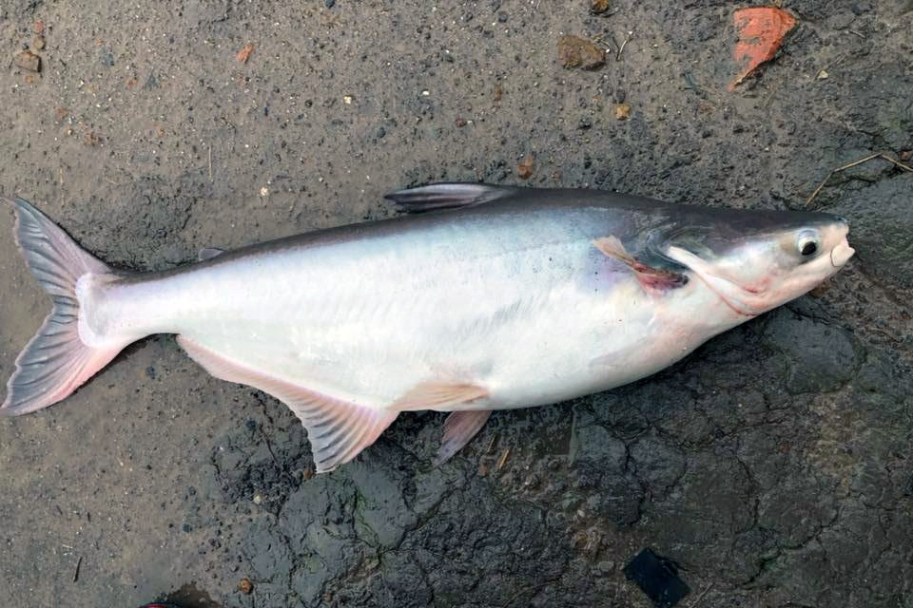
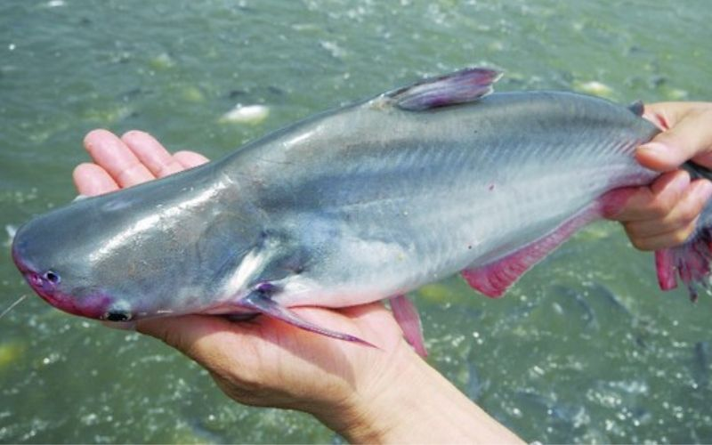
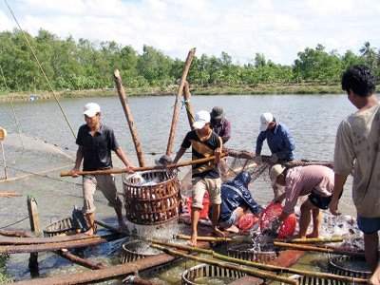
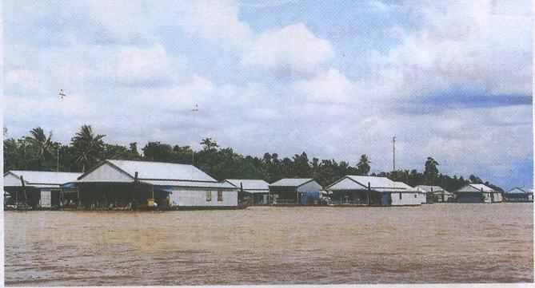
Cá tra
Cá ba sa
Nuôi cá trong lồng
Bè nuôi cá trên sông Hậu
Notes:
19

Slide 20
Thuỷ sản của đồng bằng Nam Bộ được tiêu thụ ở đâu?
Trong nước
Xuất khẩu

Slide 21
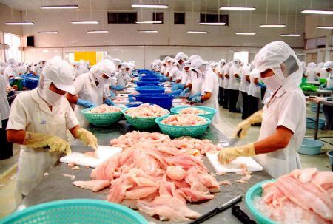
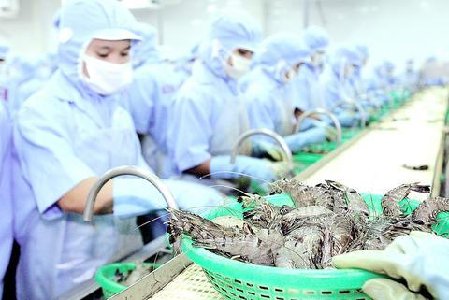
Cá tra, cá ba sa xuất khẩu
Tôm xuất khẩu

Slide 22
2. Nơi nuôi và đánh bắt nhiều thủy sản nhất cả nước
- Đồng bằng Nam Bộ có sản lượng thủy sản lớn nhất cả nước.
- Thủy sản được tiêu thụ ở trong nước và xuất khẩu.

Slide 23
Đồng bằng Nam Bộ
Hoạt động ngư nghiệp
Hoạt động nông nghiệp
Sản xuất và xuất khẩu lúa gạo, trái cây
Nuôi, đánh bắt và xuất khẩu nhiều loại thuỷ sản như: tôm hùm, cá ba sa...

Slide 24

Bài học
Nhờ có thiên nhiên ưu đãi, người dân cần cù lao động, đồng bằng Nam Bộ đã trở thành vùng sản xuất lúa gạo, trái cây, thuỷ sản lớn nhất cả nước. Các sản phẩm đó được đưa đi tiêu thụ ở nhiều nơi trong nước và xuất khẩu.

Slide 25



Trò chơi: Ai nhớ nhất ?
Chọn chữ cái ứng với câu trả lời đúng:
1. Nhờ đâu đồng bằng Nam Bộ trở thành vựa lúa, vựa trái cây lớn nhất cả nước?
A. Người dân cần cù lao động
B. Đất đai màu mỡ
C. Khí hậu nóng ẩm
D. Tất cả các ý trên
Notes:
25

Slide 26

Z z,
Trò chơi: Ai nhớ nhất ?
Chọn chữ cái ứng với câu trả lời đúng:
2. Loại trái cây nào không có ở đồng bằng Nam Bộ?
A. Chôm chôm, thanh long
B. Sầu riêng, mít tố nữ
C. Vải thiều, đào
D. Măng cụt, na
Notes:
26

Slide 27
Trò chơi: Ai nhớ nhất ?
Chọn chữ cái ứng với câu trả lời đúng:
3. Điều kiện nào không là điều kiện thuận lợi để đồng bằng Nam Bộ phát triển nghề nuôi và đánh bắt thủy sản?
A. Vùng biển rộng lớn nhiều cá tôm
B. Sông ngòi dày đặc
C. Khí hậu nóng ẩm
D. Người dân cần cù lao động
Notes:
27

Slide 28
Ghi vở
Thứ ngày tháng 4 năm 2020
Địa lí
Hoạt động sản xuất của người dân
ở đồng bằng Nam Bộ
1. Vựa lúa, vựa trái cây lớn nhất cả nước
2. Nơi nuôi và đánh bắt nhiều thủy sản nhất cả nước

